Slide 1
Bomen Samengesteld door: Tanya, Gayatri, Yogesh, en Vishal

Slide 2
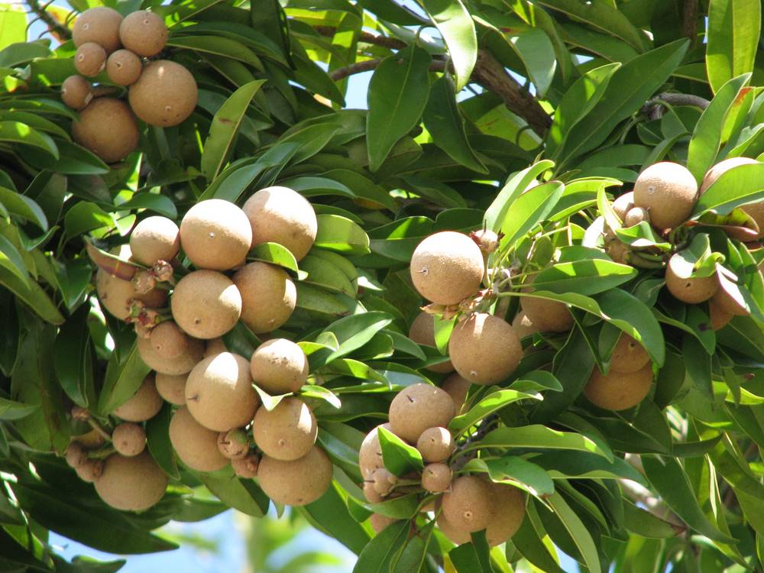
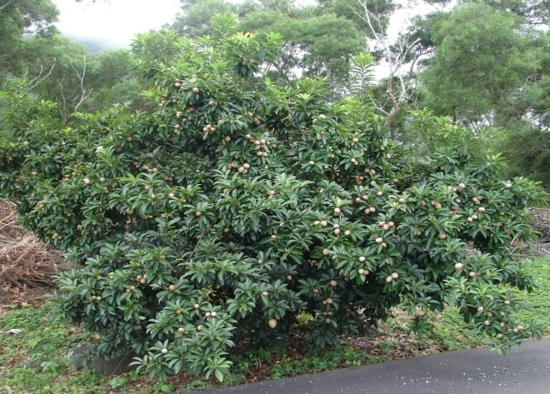
Gayatri- De Sapodilla Tree
Wat is de Sapodilla boom?
Langdurig , Altijd groen blijvend
De vrucht van de boom
Bruine huid aan de buitenkant
Oranje huid aan de binnenkant
Waar komt de boom voor?
Mexico, Midden-Amerika, en de Cariben

Slide 3
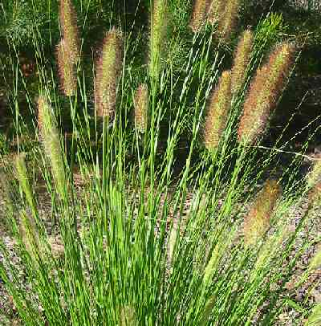
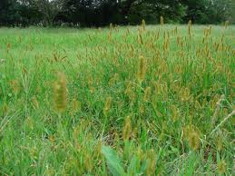
Yogesh- De Foxtail Palm (De Beemdvossestaart Boom)
Wat is de beemdvossestaart?
De beemdvossestaart denneboom is een zeldzame denneboom die vooral in Californië wordt gevonden
Geschiedenis
In 1995, werden wetten aangenomen die de export van beemdvossestaart palmbomen en zaden legaal maakten.

Slide 4
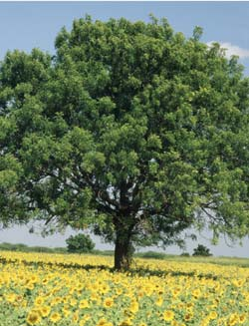
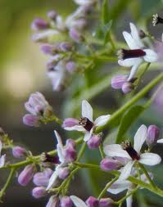
Tanya- De Neem Boom
Wat is de Neem Boom?
De neem boom is een tropische groenblijvende boom.
Waar komt de boom voor?
De boom is in India te vinden
Waarvoor wordt het gebruikt?
Het wordt gebruikt voor medische doeleinden

Slide 5
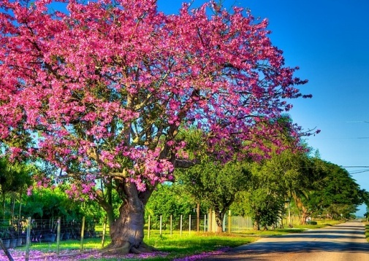
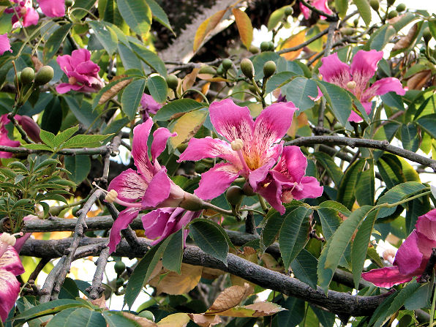
Vishal- De Zijdezijde Boom(Silk Floss)
Wat is de zijdezijde boom?
De zijdezijde boom ook wel bekend als Ceiba
Waar komt de boom voor?
De natuurlijke leefgebied van de zijdezijde boom is in Zuid-Amerika
Waarvoor wordt het gebruikt?
Gebruikt in verpakkingen, om kano's te maken, zoals houtpulp om papier te maken, en in touwen.

